Slide 1
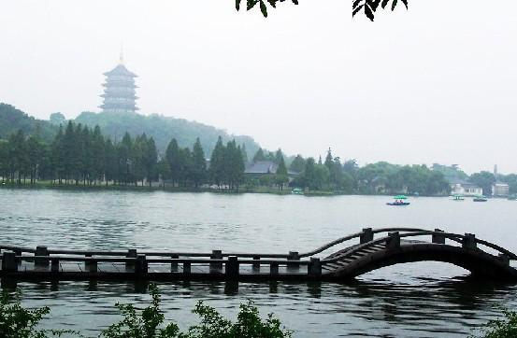
6 西 湖

Slide 2
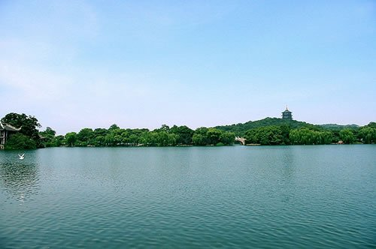

Slide 3
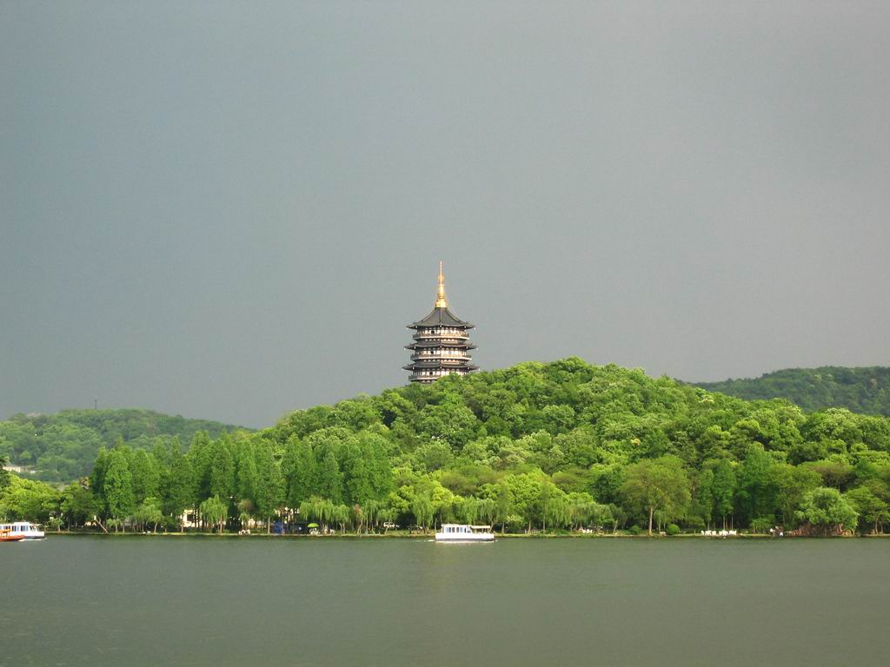

Slide 4
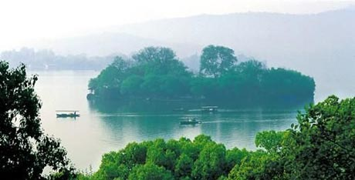

Slide 5
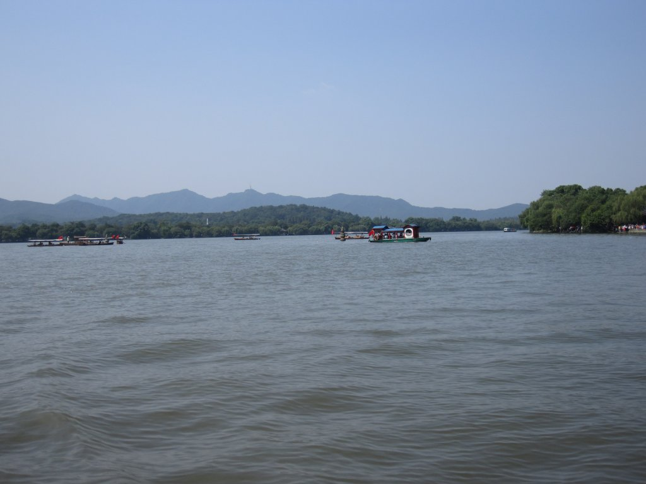

Slide 6
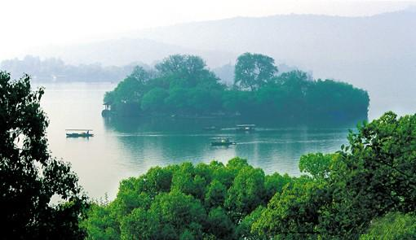

Slide 7
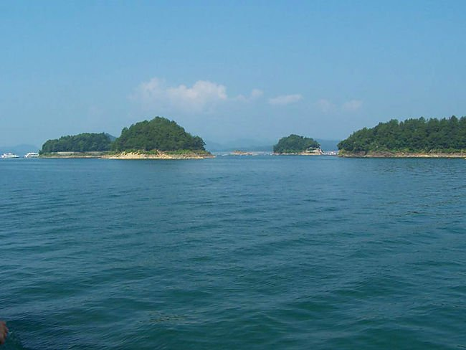
平静的湖面，犹如一面硕大的银镜。

Slide 8
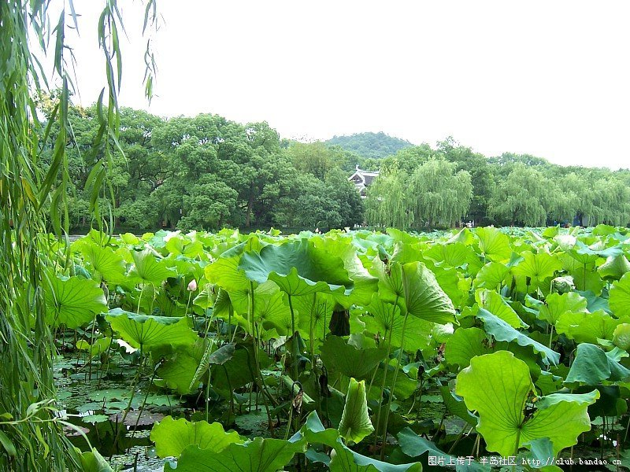

Slide 9
十里明湖中，葱绿的孤山显得格外秀美典雅。

Slide 10
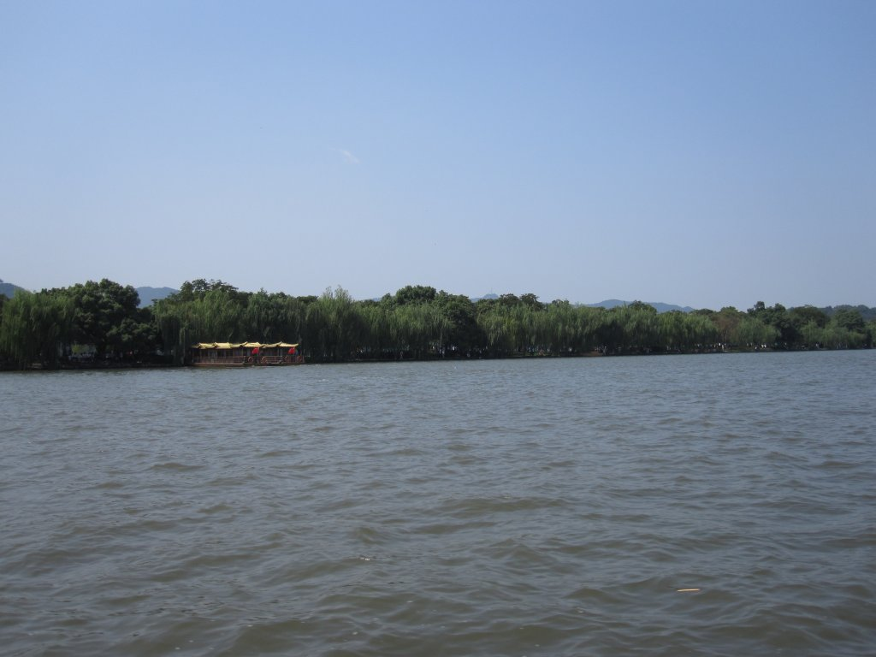

Slide 11
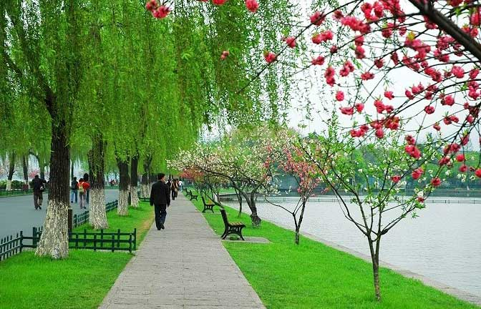

Slide 12
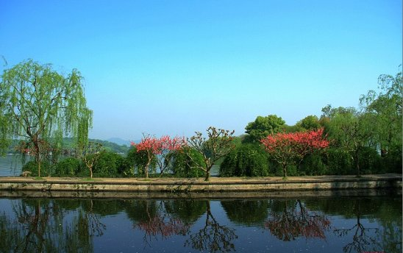

Slide 13
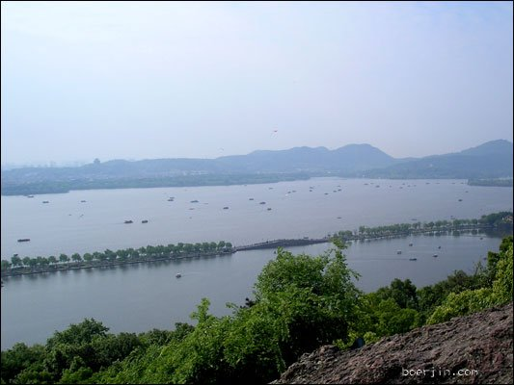
孤山东边的白堤和西南的苏堤，就像
两条绿色的绸带，轻柔地漂浮在碧水之上。

Slide 14
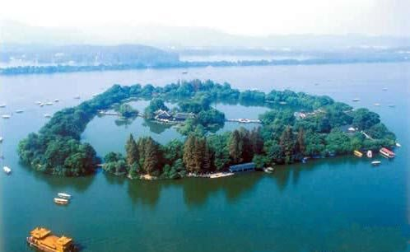

Slide 15
湖心的三个小岛──小瀛洲、湖心亭、阮公墩，
掩映在绿树丛中。

Slide 16
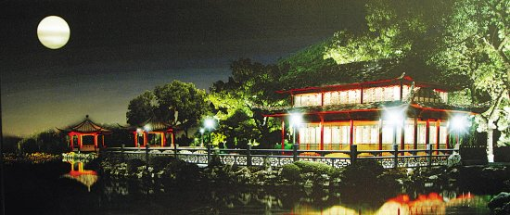

Slide 17
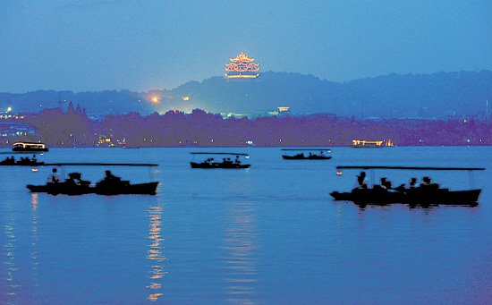

Slide 18
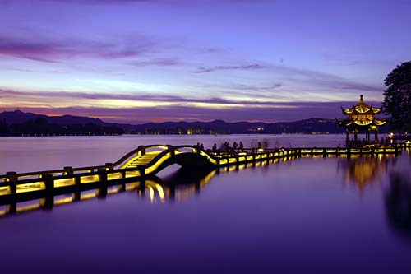

Slide 19
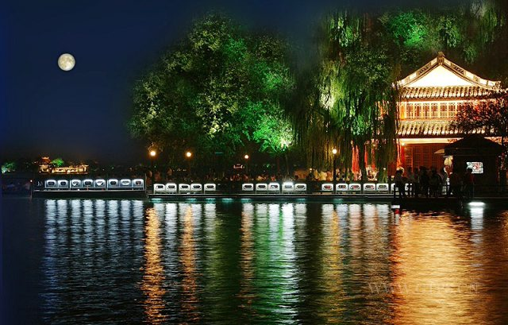

Slide 20
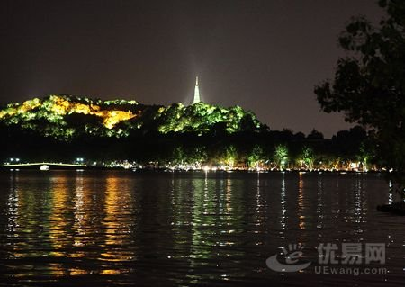

Slide 21
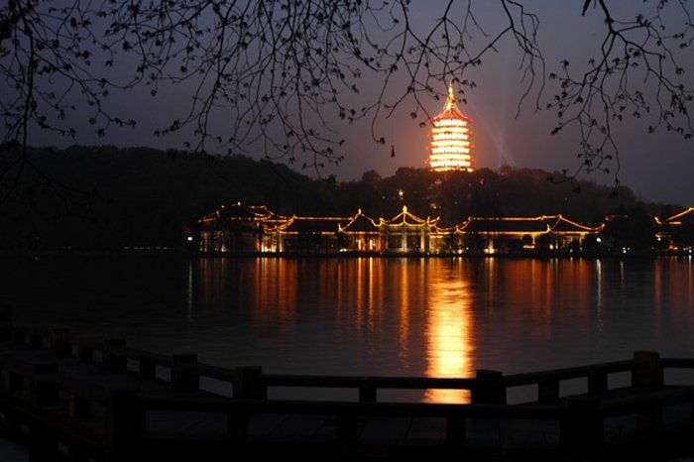

Slide 22
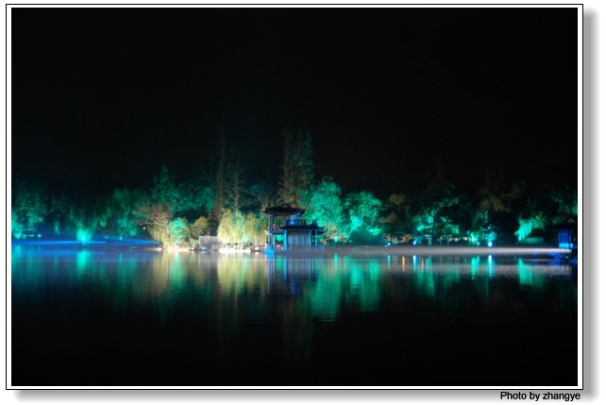

Slide 23
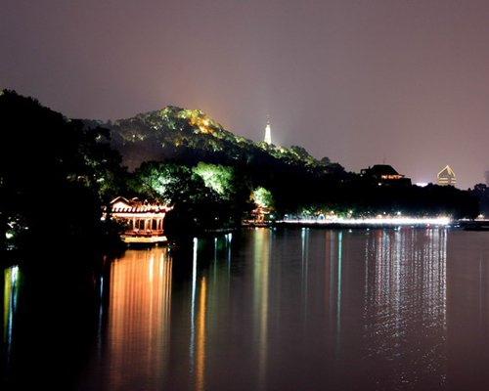

Slide 24
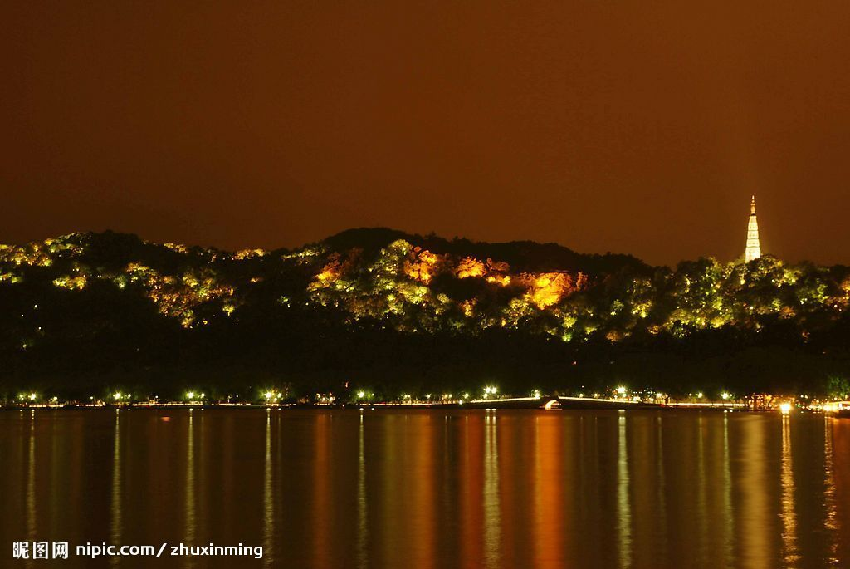

Slide 25
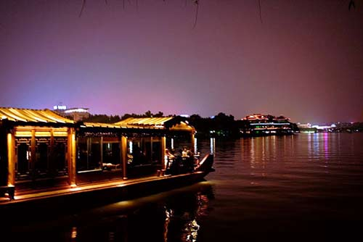

Slide 26
平静的湖面，犹如一面硕大的银镜。
孤山东边的白堤和西南的苏堤，就像两条绿色的绸带，轻柔地漂浮在碧水之上。
明净的湖水晃动着绿岛和白云的倒影，仿佛仙境一般。
岸边的华灯倒映在湖中，宛如无数的银蛇在游动。

